Slide 1
Системное программирование
СИНХРОНИЗАЦИЯ

Slide 2
Проблемы синхронизации
При работе двух и более потоков с одними и теми же ресурсами могут возникнуть неприятные ситуации.
Например, пусть поток А работает с файлом на диске. Т. к. Windows с помощью планировщика потоков может менять последовательность выполнения, может возникунть ситуация, когда поток случайным, неожиданным способом для нас приостанавливает свою работу.
Если поток А в это время записывал данные в файл, а поток В будет пробовать прочитать их, то поток В получит нестабильные, ложные, неверные данные.

Slide 3
Проблемы синхронизации
Два основных вида конфликтов:
Тупики возникают, когда два или более потоков ожидают один и тот же ресурс и блокируют друг друга, так как не указано, какой поток должен в такой ситуации получить нужный ресурс.
Гонки возникают, когда два или более потоков используют один и тот же ресурс и изменяют его в непредусмотренном порядке, поскольку операционная система может поменять очередность работы потоков.

Slide 4
Пример – часть 1
public class MyClass
{
public void Numbers()
{
Console.WriteLine("{0} is using method ThreadNumbers", Thread.CurrentThread.Name);
Console.Write("Numbers: ");
for (var i = 0; i < 10; i++)
{
var rand = new Random();
Thread.Sleep(1000 * rand.Next(5));
Console.Write(i + ", ");
}
Console.WriteLine();
}
}

Slide 5
Пример – часть 2
var myClass = new MyClass();
// Создаем 20 потоков
var threads = new Thread[20];
for (var i = 0; i < 20; i++)
{
threads[i] = new Thread(new ThreadStart(myClass.Numbers))
{
Name = string.Format("Thread #{0} is working", i)
};
}
foreach (var t in threads)
{
t.Start();
} Console.ReadLine();

Slide 6
Что происходит?
Как только каждый поток требует от MyClass печати числовых данных, планировщик потоков меняет их местами в фоновом режиме.
Pезультат - несогласованный вывод.

Slide 7
Синхронизация
В основу синхронизации положено понятие блокировки, посредством которой организуется управление доступом к кодовому блоку в объекте.
Когда объект заблокирован одним потоком, остальные потоки не могут получить доступ к заблокированному кодовому блоку.
Когда блокировка снимается одним потоком, объект становится доступным для использования в другом потоке.

Slide 8
Виды объектов синхронизации
Критические секции
Мьютексы
Семафоры
События
Взаимоисключающий доступ

Slide 9
Критическая секция
Критическая секция (англ. critical section) — объект синхронизации потоков, позволяющий предотвратить одновременное выполнение некоторого набора операций (обычно связанных с доступом к данным) несколькими потоками.
Терминология:
Вход в критическую секцию или блокировка ресурса
Выход из секции или разблокировка (освобождение) ресурса

Slide 10
Критические секции в .NET
Для организации критических секций в рамках одного процесса платформа .NET предлагает статический класс System.Threading.Monitor.
Метод Monitor.Enter() определяет вход в критическую секцию, а метод Monitor.Exit() – выход из секции. Параметр методов: объект-идентификатор секции.
*) Вход в критическую секцию и выход из неё должны выполняться в одном и том же потоке.

Slide 11
Критические секции – пример
public class ThreadSafeGo
{
// объект locker будет идентификатором критической секции
private static readonly object locker = new object();
private static int x, y;
public void Go()
{
Monitor.Enter(locker); // вход в критическую секцию
if (y != 0)
Console.WriteLine(x/y);
y = 0;
Monitor.Exit(locker); // выход из критической секции
}
}

Slide 12
Критические секции – диаграмма

Slide 13
Класс Monitor – избранные методы
Метод | Описание
Enter() | Вход в критическую секцию. Есть перегруженная версия с ref-параметром типа bool. Если вход был выполнен успешно, этот параметр возвращается как true. Если организовать критическую секцию не удалось (например, по причине недостатка памяти), параметр возвращается как false, а метод Enter() выбрасывает исключение.
Exit() | Выход из критической секции.
IsEntered() | Определяет, вошёл ли текущий поток в критическую секцию.
TryEnter() | Пытается войти в критическую секцию. Перегруженная версия получает количество миллисекунд или TimeSpan для времени ожидания входа. В случае успеха возвращает true.
*) Все методы принимают в качестве аргумента объект-идентификатор критической секции.
Notes:
public void Drop()
{
if (Monitor.IsEntered(syncRoot))
{
Monitor.Exit(syncRoot);
}
}

Slide 14
Оператор lock
Язык C# содержит оператор lock, маскирующий вызовы методов Monitor.Enter() и Monitor.Exit(). Синтаксис:
lock (выражение)
вложенный-оператор
Здесь выражение должно иметь ссылочный тип и задаёт идентификатор критической секции.

Slide 15
Во что компилятор транслирует lock(x)
// такой паттерн рекомендуется и для использования Monitor без lock
bool lockWasTaken = false;
try
{
Monitor.Enter(x, ref lockWasTaken);
// здесь размещается вложенный оператор lock
}
finally
{
if (lockWasTaken)
{
Monitor.Exit(x);
}
}

Slide 16
Идентификатор критической секции
Часто в lock в качестве выражения записывают ресурс, на который накладывается блокировка (в принципе, ОК).
Рекомендация: специальное private readonly поле.
Не использовать:
Переменная (поле) типа-значения
this (или typeof в статических метода)
строки (ибо интернирование строк)
Notes:
Потому что «упаковка» - и на входе и выходе будут разные объекты
Потому что кто-то другой может взять lock на объекте – и велик получить шанс deadlock-а
Потому что можно неожиданно создать «размазанную» критическую секцию

Slide 17
Взаимоблокировки
Взаимоблокировка (deadlock) – каждый из (двух) потоков ожидает входа в критическую секцию, в которую уже вошёл другой поток. Поэтому ни один из потоков не может продолжить работу.

Slide 18
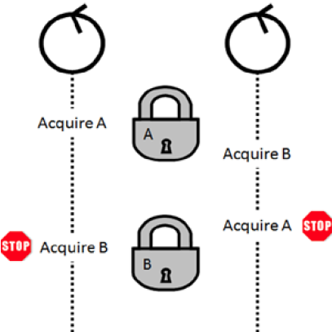
Взаимоблокировки – пример
var locker1 = new object();
var locker2 = new object();
new Thread(() =>
{
lock (locker1)
{
Thread.Sleep(1000);
lock (locker2) ;
}
}).Start();
lock (locker2)
{
Thread.Sleep(1000);
lock (locker1) ;
}

Slide 19
Взаимоблокировки – как бороться
Закрытые объекты-идентификаторы критических секций.
Короткие критические секции.
Другие методы синхронизации (кроме критических секций).

Slide 20
Реентерабельность
Допускается многократность вложенных входов в одну критическую секцию (при наличии синхронного количества выходов).
При этом работа потока блокируется на первом (самом внешнем) входе.

Slide 21
Реентерабельность – пример
public class Program
{
private static readonly object locker = new object();
public static void Main()
{
lock (locker)
DoSomeWork();
Console.WriteLine("Done");
}
private static void DoSomeWork()
{
lock (locker) Console.WriteLine("Working...");
}
}

Slide 22
Мьютексы
Мью́текс (mutex, от mutual exclusion) – системный объект синхронизации, позволяющий войти в заданный участок кода не более чем одному потоку, и работающий для потоков разных процессов.

Slide 23
Мютекс – отличие от критической секции
Терминология:
Захват мьютекса = Вход в критическую секцию
Снятию блокировки мьютекса = Выход из критической секции
Мьютекс является объектом ядра и может быть использован несколькими процессами одновременно
Критическая секция же принадлежит процессу и служит для синхронизации только его потоков.

Slide 24
Мьютексы в .NET
Мьютексы в .NET представлены объектами класса System.Threading.Mutex.
Типовой сценарий использования:
Создаём объект Mutex (перегруженные конструкторы).
Вызов у объекта WaitOne() блокирует поток до освобождения мьютекса (или не блокирует, если мьютекс свободен).
Вызов метода ReleaseMutex() освобождает мьютекс.

Slide 25
Конструкторы Mutex
public Mutex() public Mutex(bool initiallyOwned)
public Mutex() public Mutex(bool initiallyOwned)
public Mutex() - создается мьютекс, которым первоначально никто не владеет.
pulic Mutex(bool initiallyOwned) - исходным состоянием мьютекса завладевает вызывающий поток, если параметр имеет значение true.

Slide 26
Мьютексы в .NET – пример
public class Program
{
private static readonly Mutex mutex = new Mutex();
private static int _state;
public static void Main()
{
for (var i = 0; i < 5; i++) // запускаем пять потоков
{
var myThread = new Thread(Count) {Name = $"Thread {i}"};
myThread.Start();
}
} // продолжение на следующем слайде

Slide 27
Мьютексы в .NET – пример
private static void Count()
{
// тут или ждём, или захватываем мьютекс
mutex.WaitOne();
// _state последовательно меняется только одним потоком
_state = 1;
for (var i = 1; i < 9; i++)
{
Console.WriteLine($"{Thread.CurrentThread.Name}: {_state++}");
Thread.Sleep(100);
}
// освобождаем мьютекс
mutex.ReleaseMutex();
}
} // class Program

Slide 28
Мьютексы – пример с процессами
public static void Main()
{
var mutexName = Assembly.GetEntryAssembly().FullName;
bool instance;
// третий параметр – предоставлено ли потоку изначальное владение мьютексом
using (var mutex = new Mutex(false, mutexName, out instance))
{
if (!instance)
{
Console.WriteLine("This application is already running.");
Console.ReadLine();
}
else
{
Console.WriteLine("ENTER to shut down");
Console.ReadLine();
}
}
}

Slide 29
Семафоры
Семафор – системный объект синхронизации, позволяющий войти в заданный участок кода не более чем N потокам, и работающий для потоков разных процессов (N - ёмкость семафора).

Slide 30
Семафоры в .NET
.NET предлагает классы Semaphore и SemaphoreSlim.
Semaphore применяется для синхронизации между процессами, SemaphoreSlim работает только в рамках одного процесса.
Wait() - получение блокировки
Release() – снятие блокировки.

Slide 31
Семафоры
public class SemaphoreExample
{
private static SemaphoreSlim s = new SemaphoreSlim(2);
public static void Main()
{
for (var i = 1; i <= 5; i++)
{
new Thread(Enter).Start(i);
}
}
}

Slide 32
Семафоры в .NET – пример
public class SemaphoreExample
{
private static void Enter(object id)
{
Console.WriteLine(id + " wants to enter");
s.Wait();
Console.WriteLine(id + " is in!"); // только два потока
Thread.Sleep(1000 * (int) id); // могут одновременно
Console.WriteLine(id + " is leaving"); // выполнять этот код
s.Release();
}
}

Slide 33
Диаграмма

Slide 34
Время получения блокировки
Конструкция lock | 20 нс
Mutex | 1000 нс
SemaphoreSlim | 200 нс
Semaphore | 1000 нс
Notes:
Реальное время, естественно, зависит от процессора!

Slide 35
Синхронизация на основе сигналов
При использовании синхронизации на основе подачи сигналов один поток получает уведомления от другого потока. Обычно уведомления используются для возобновления работы заблокированного потока.
Для реализации этого подхода платформа .NET предлагает несколько классов.
Основные: AutoResetEvent, ManualResetEvent

Slide 36
Синхронизация на основе сигналов
AutoResetEvent и ManualResetEvent унаследованы от EventWaitHandle.
Порядок действий:
Поток вызывает метод WaitOne() у объекта EventWaitHandle, чтобы остановиться и ждать сигнала.
Для отправки сигнала применяется вызов метода Set().

Slide 37
После вызова метода Set().
ManualResetEvent: все ожидающие потоки освобождаются и продолжают выполнение (прицнип как у ворот – чтобы закрыть, вызывайте Reset()).
AutoResetEvent: ожидающие потоки освобождаются и запускаются последовательно, на манер очереди (турникет в метро).

Slide 38
Синхронизация на основе сигналов

Slide 39
Пример
internal class MyThread
{
public Thread Thrd;
private readonly AutoResetEvent _autoReset;
public MyThread(string name, AutoResetEvent evt)
{
Thrd = new Thread(this.Run) {Name = name};
_autoReset = evt;
Thrd.Start();
}
private void Run()
{
Console.WriteLine("Run() in thread # " + Thrd.Name);
for (var i = 0; i < 5; i++)
{
Console.WriteLine(Thrd.Name);
Thread.Sleep(1000);
}
Console.WriteLine(Thrd.Name + " is completed!");
// Уведомление о событии
_autoReset.Set();
}
}

Slide 40
Пример - продолжение
internal class Program
{
static void Main(string[] args)
{
var evtObj = new AutoResetEvent(false);
var mt1 = new MyThread("Thread 1", evtObj);
Console.WriteLine("The main thread is looking forward for a signal");
evtObj.WaitOne();
Console.WriteLine("The main thread's got signal from the 1st thread");
evtObj.Reset();
mt1 = new MyThread("Thread 2", evtObj);
evtObj.WaitOne();
Console.WriteLine("The main thread's got signal from the 2st thread");
Console.ReadLine();
}
}

Slide 41
Неблокирующая синхронизация
Конструкции платформы .NET для неблокирующей синхронизации позволяют выполнить совместный доступ нескольких потоков к простым ресурсам без блокировки, паузы или ожидания.

Slide 42
Статический класс Interlocked
Класс System.Threading.Interlocked содержит набор методов, выполняющихся без блокировки потока:
Increment() | Увеличивает на единицу значение аргумента типа int или long
Decrement() | Уменьшает на единицу значение аргумента типа int или long
Add() | Складывает два аргумента типа int или long и заменяет значение первого аргумента на сумму
Exchange() | Присваивает первому аргументу значение второго аргумента и возвращает исходное значение первого аргумента. Есть перегруженные версии для типов int, long, float, double и объектов
CompareExchange() | Сравнивает 1-й и 3-й аргументы. В случае равенства заменяет первый аргумент на значение второго аргумента
Read() | Атомарное чтение значения типа long.
Notes:
1. Префикс LOCK для команды процессора
2. https://blogs.msdn.microsoft.com/oldnewthing/20130913-00/?p=3243

Slide 43
Класс Interlocked – примеры
long sum = 0;
Interlocked.Increment(ref sum);
Interlocked.Add(ref sum, 3); // сложение (вычитание)
// чтение (избыточный метод для 64-битной архитектуры)
Console.WriteLine(Interlocked.Read(ref sum));
// запись 64-битной переменной
Console.WriteLine(Interlocked.Exchange(ref sum, 10));
// обновление sum, если sum равно 10
Interlocked.CompareExchange(ref sum, 123, 10);

Slide 44
Примеры синхронизации в WinAPI

Slide 45
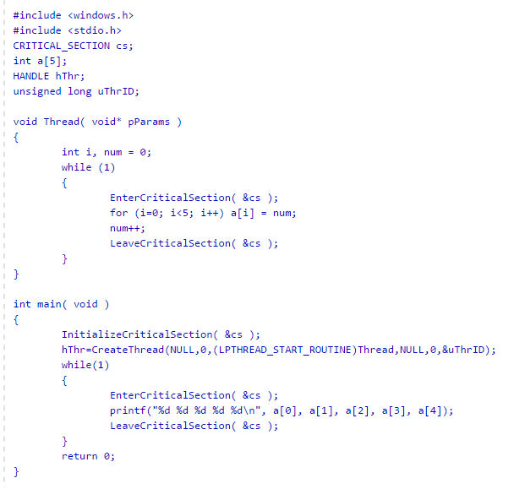
Критические секции

Slide 46
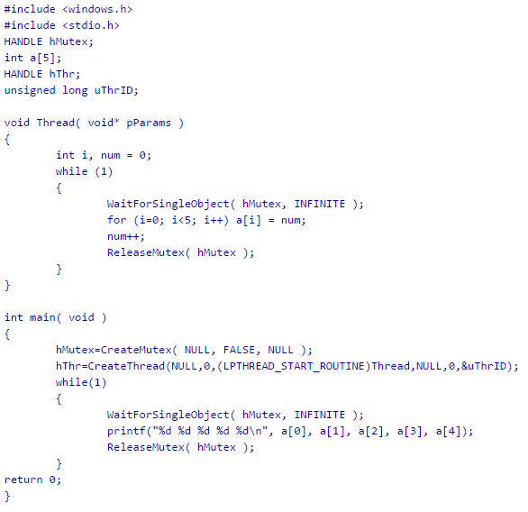
Mutex

Slide 47
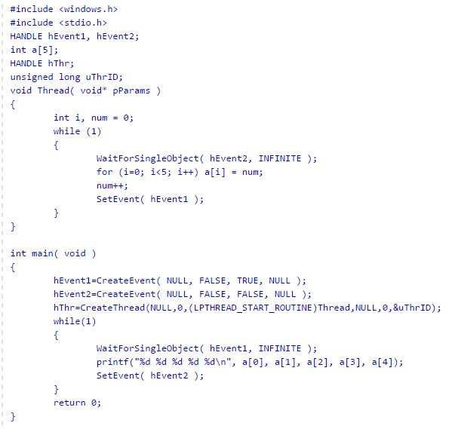
События

Slide 48
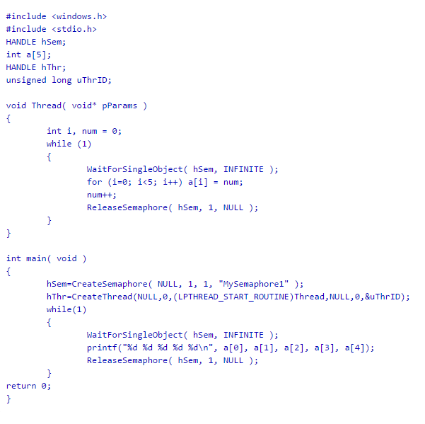
Семафоры

Slide 49
Домашнее задание
Спровоцировать и пронаблюдать проблемы, возникающие в многопоточных программах при отсутствии синхронизации потоков или неправильном её выполнении.
1. Создать программу из пяти потоков — основного, А, B, C и D:
Основной поток запускает остальные четыре и ожидает их завершения.
Поток A добавляет в список S числа 1, 2, 3 и т. д. Поток B извлекает из списка S последний элемент, возводит его в квадрат и помещает в список R. Если в списке S нет элементов, поток B ожидает одну секунду функцией Sleep().
Поток C извлекает из списка S последний элемент, делит его на 3 и помещает в список R. Если в списке S нет элементов, поток C ожидает одну секунду.
Поток D извлекает из списка R последний элемент и печатает его. Если в списке R нет элементов, поток D печатает сообщение об этом и ожидает одну секунду.
Синхронизацию потоков производить на данном этапе не нужно. Запустите программу несколько раз, проанализируйте проблему (Стабильной работы программы не ожидается.)

Slide 50
Домашнее задание
2. Обеспечить корректную синхронизацию потоков.
Каждое обращение к спискам S и R из любого потока защитить критической областью (одна КО для списка S, другая — для списка R).
3. Спровоцировать взаимоблокировку вследствие состязания.
3.1 Изменить алгоритм потока B на следующий:
Вход в КО для списка S, вход в КО для списка R;
Извлечение элемента из S, вычисление, добавление элемента в R;
Выход из КО для списка R, выход из КО для списка S.
В целях наглядности можно между обращениями к КО в обоих потоках вставить задержки функцией Sleep(). Так можно проверить сценарии с разным порядком входа и выхода из КО.
Ожидается «зависание» потоков A, B и С, что будет проявляться в постоянно пустом списке R

